Slide 1
BUONA PASQUA
GIUSEPPINA ESPOSITO
SEZ M PLESSO SICILIANO

Slide 2
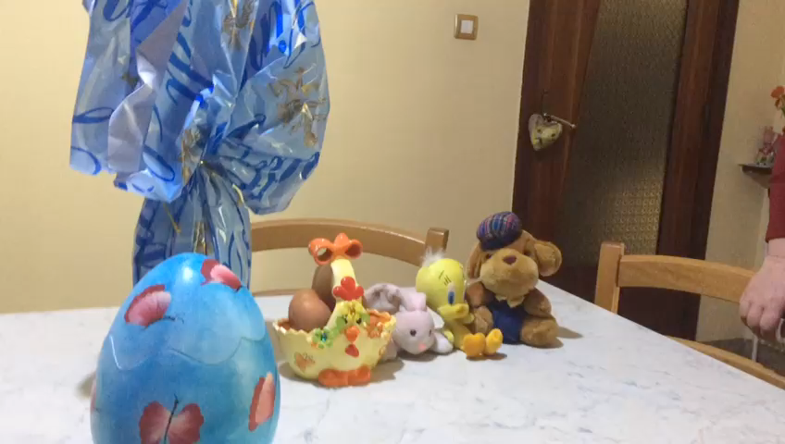

Slide 3
